Slide 1



Elektřina
Dobrý sluha, špatný pán
  bezpečnost práce hasičů
Michal Kučerka
SDH Malá Víska

Slide 2
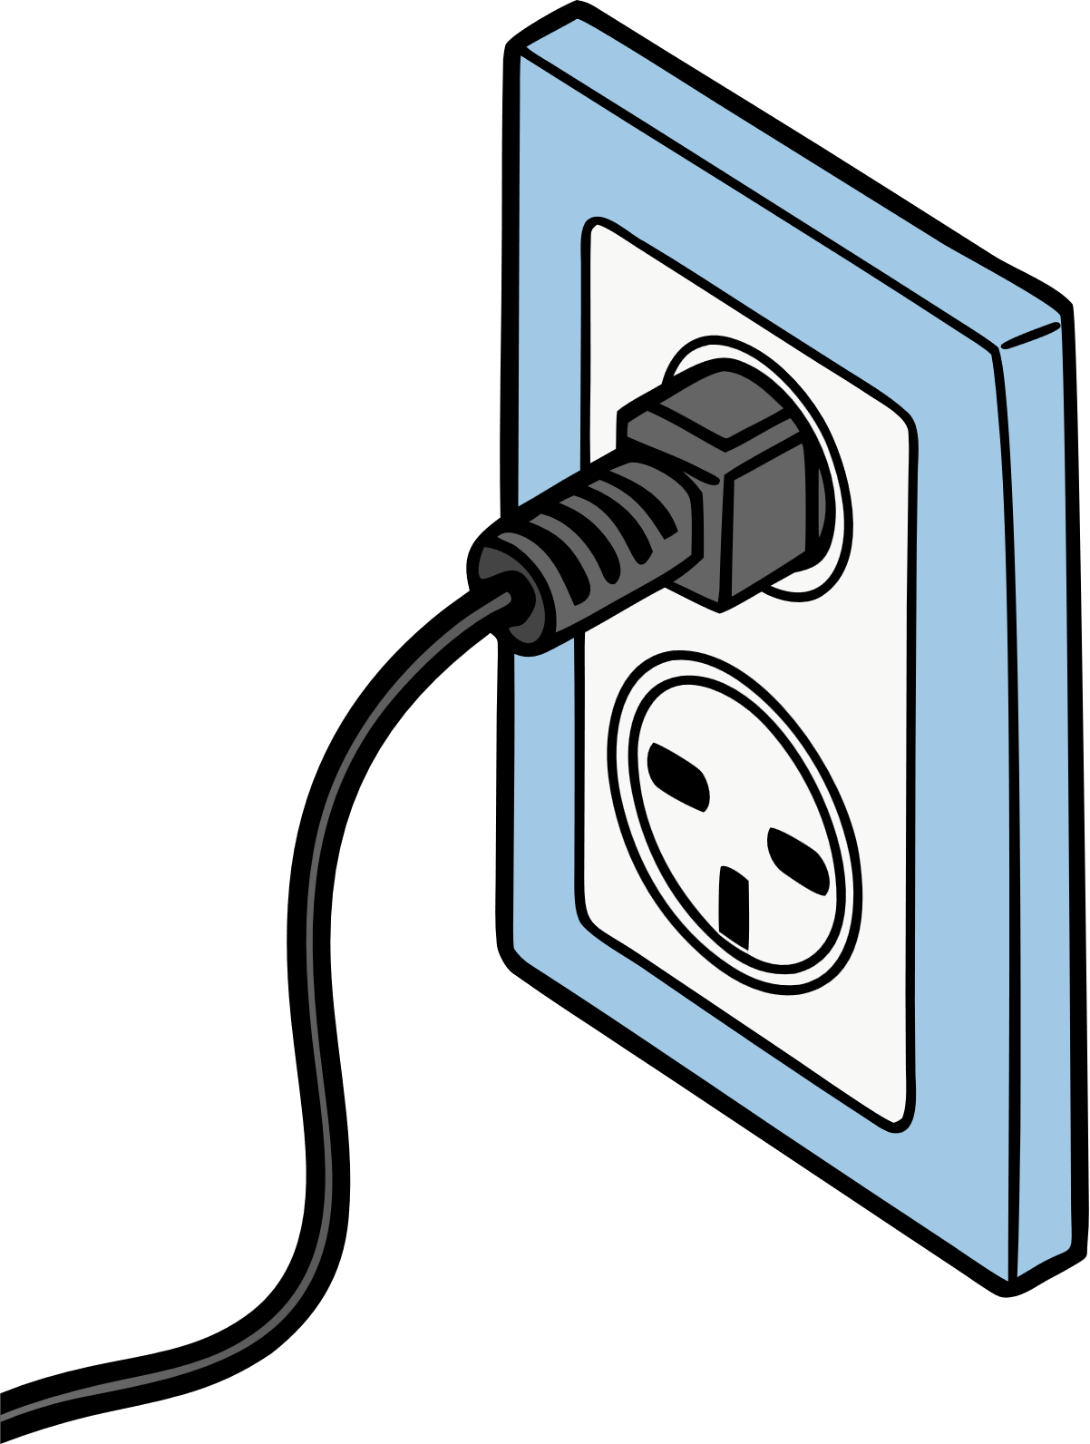

Proč je elektřina pro hasiče rizikem
  elektřina je všude kolem nás
  neviditelná, tichá, smrtelná
  častý faktor u zásahu

Slide 3
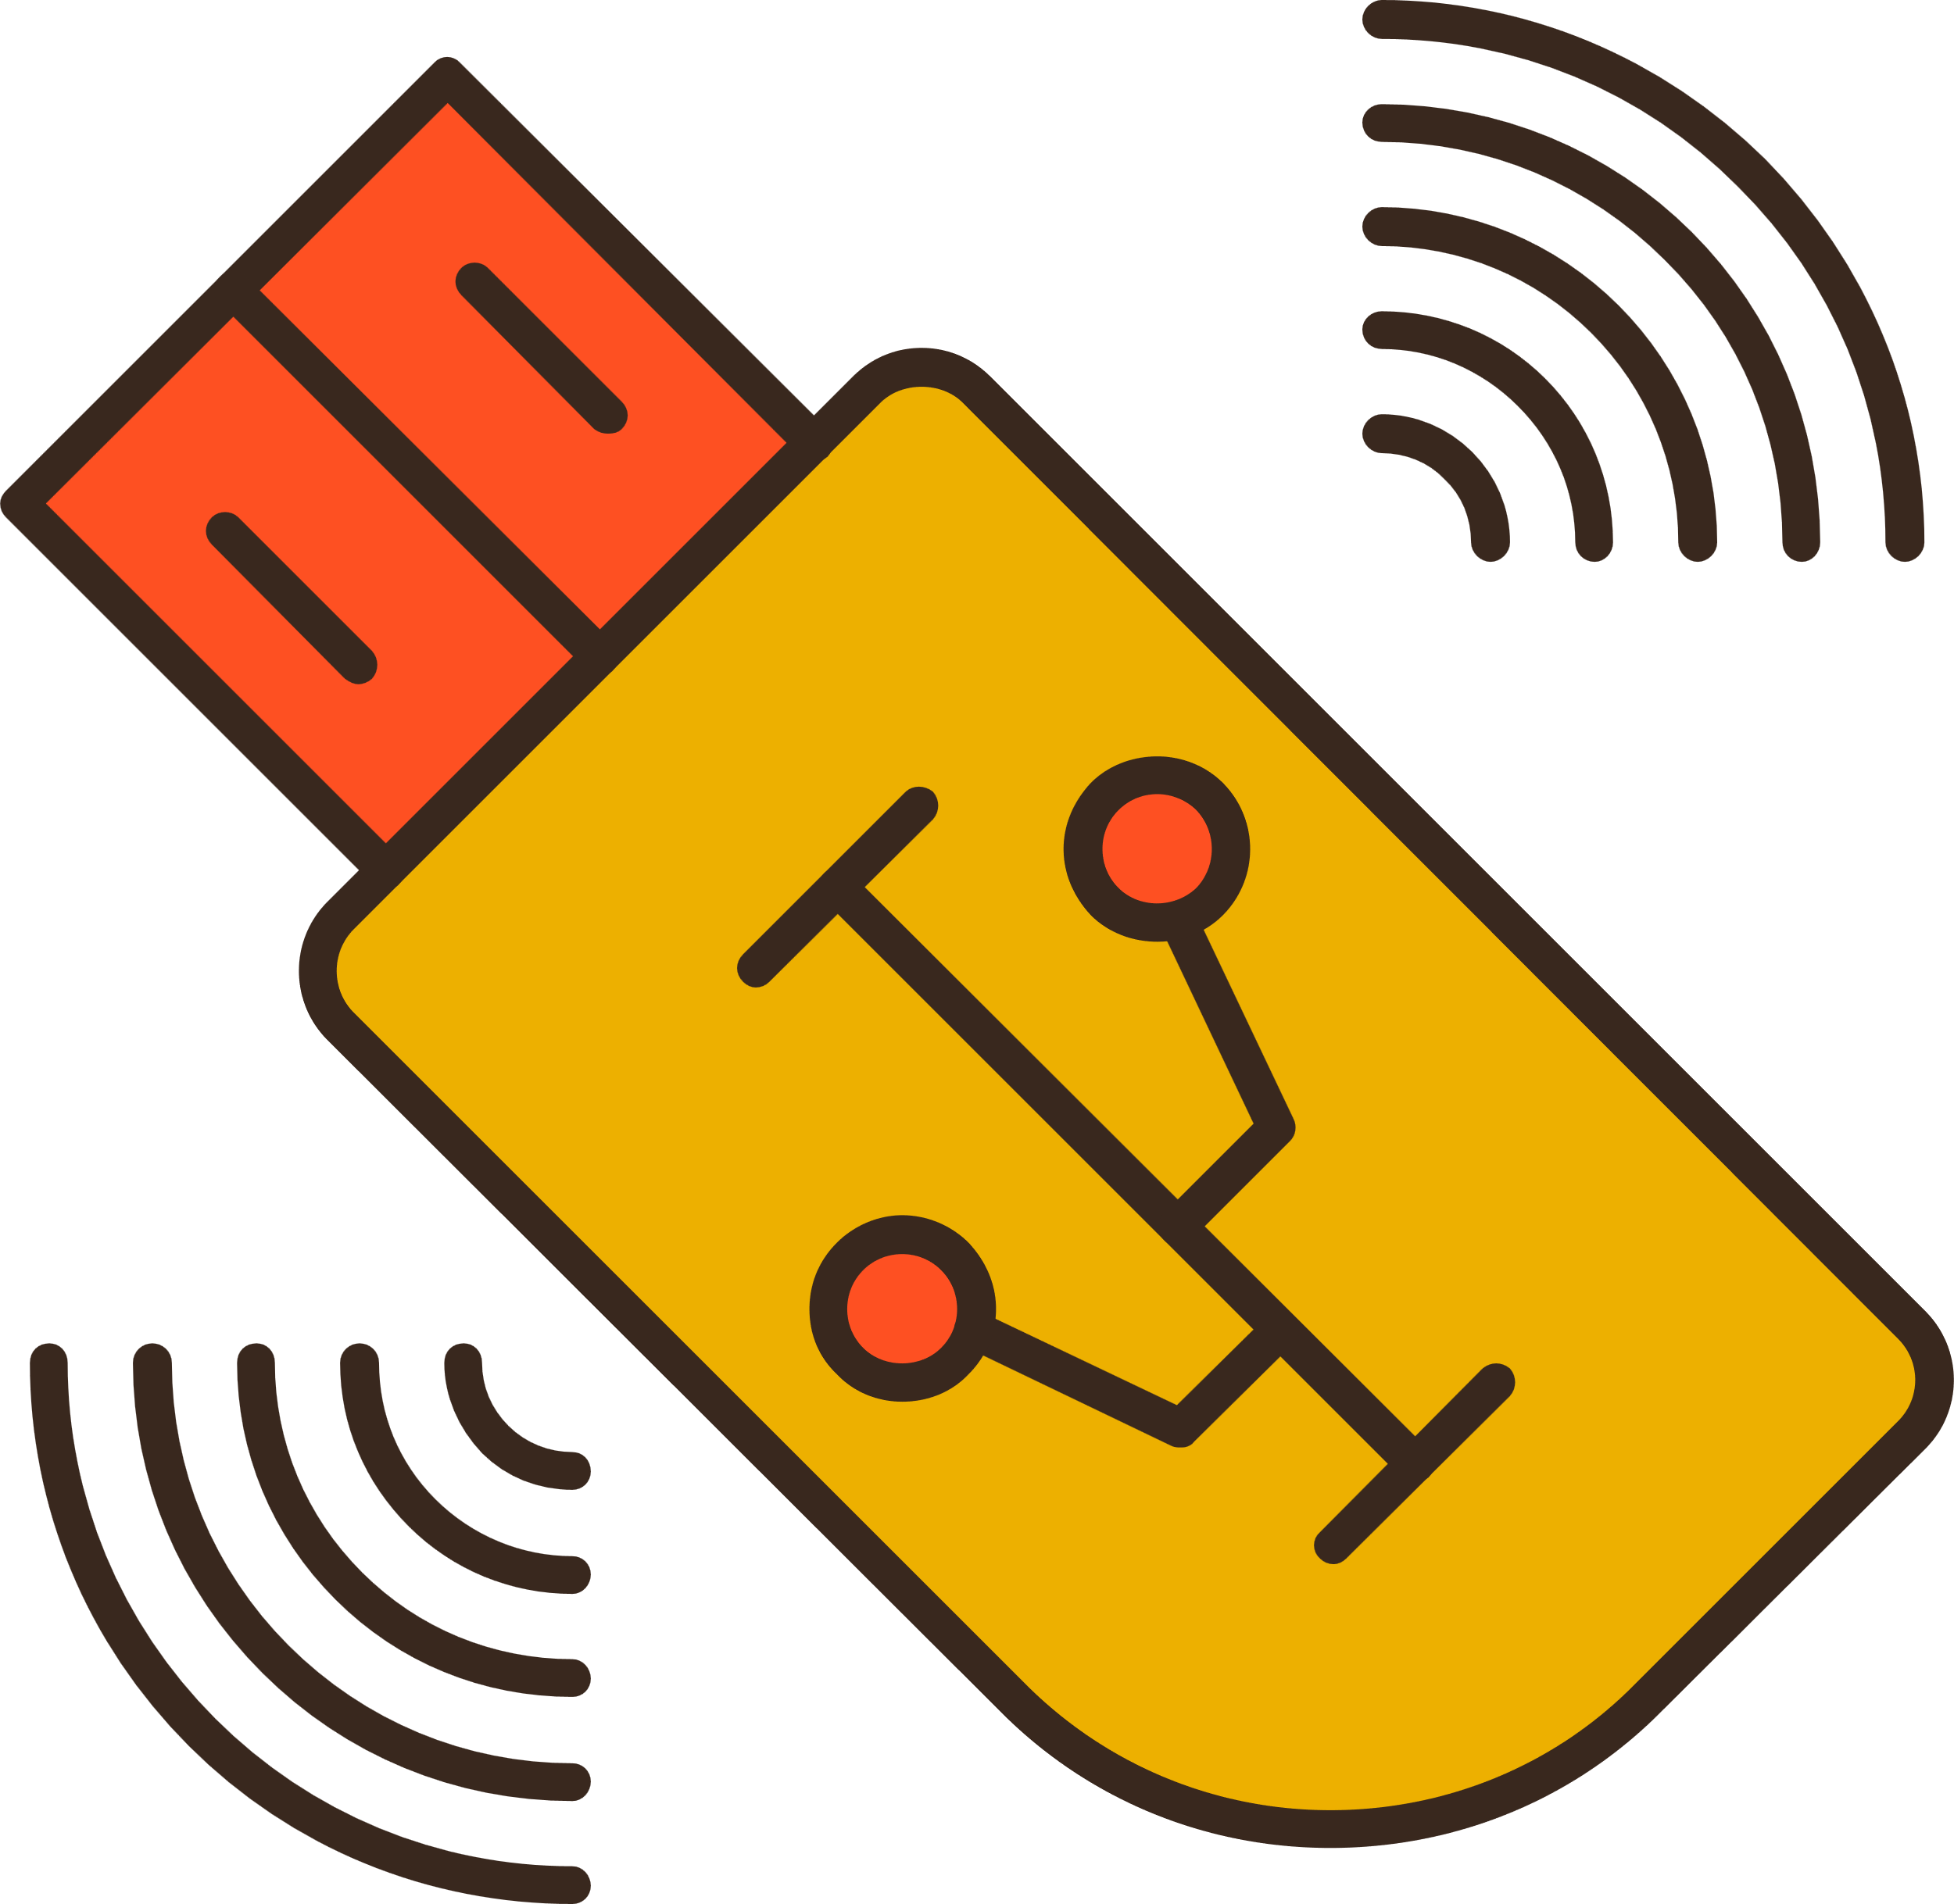
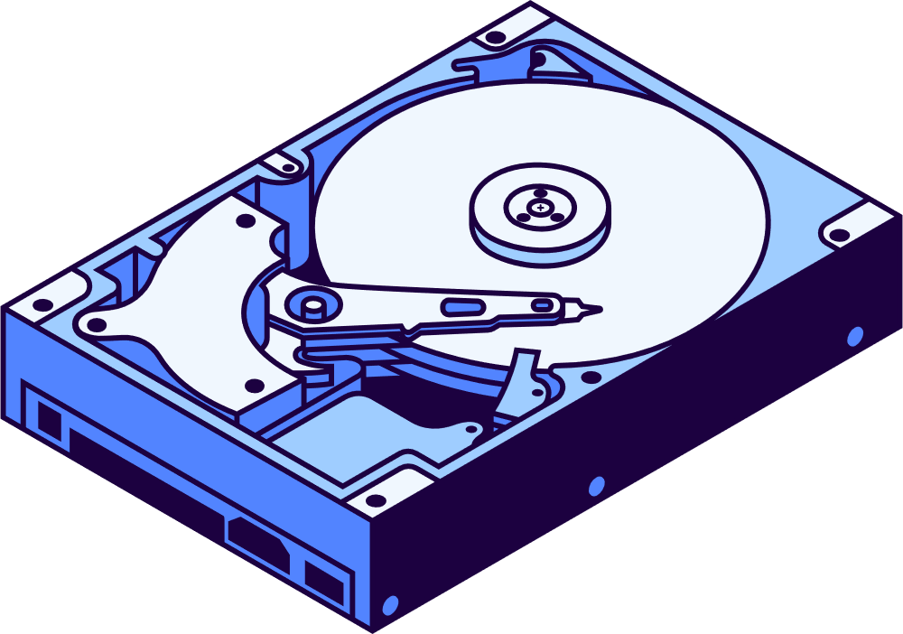
Elektřina jako „dobrý sluha“
  osvětlení
  komunikace
  pohon zařízení
  technologie v IZS

Slide 4
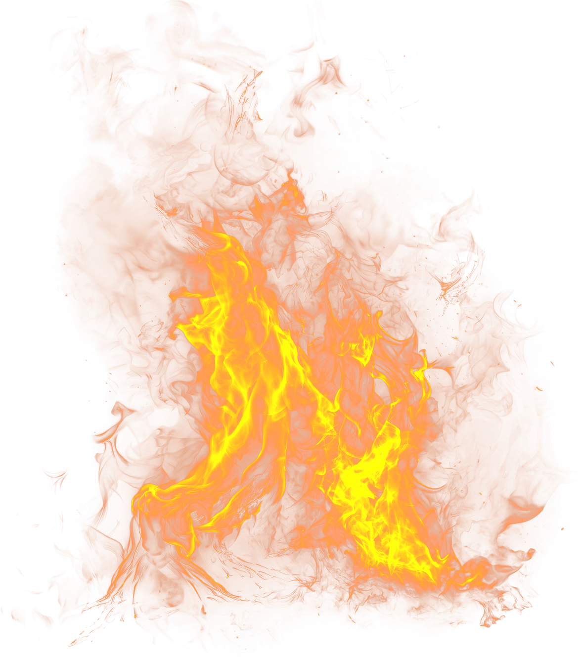
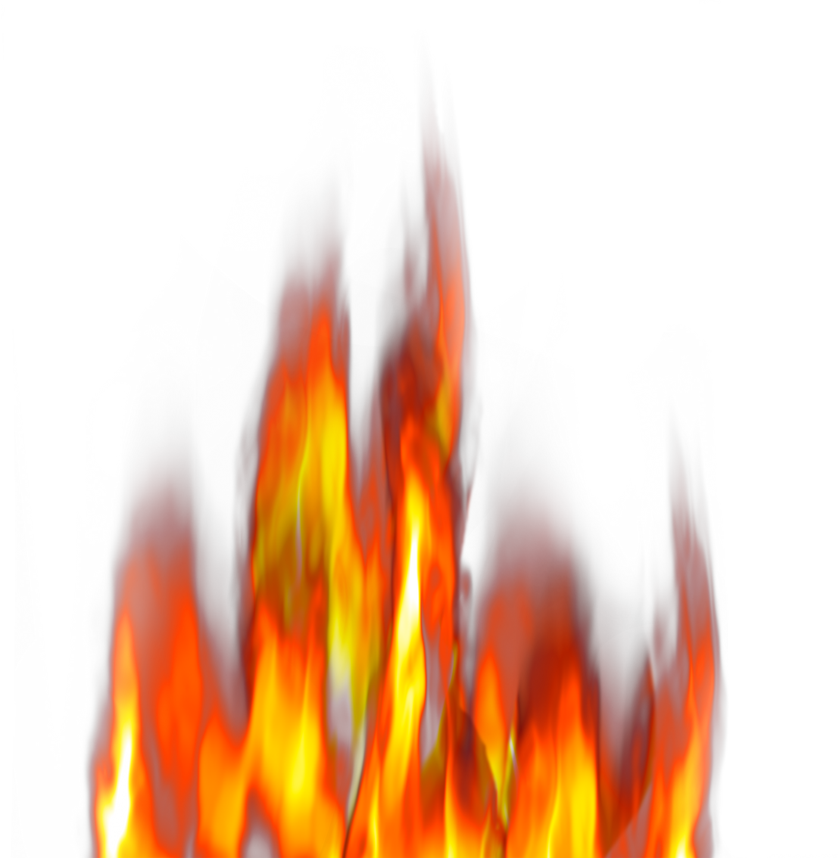
Elektřina jako „špatný pán“
  úrazy elektrickým proudem
  požáry
  výbuchy
  sekundární nebezpečí

Slide 5
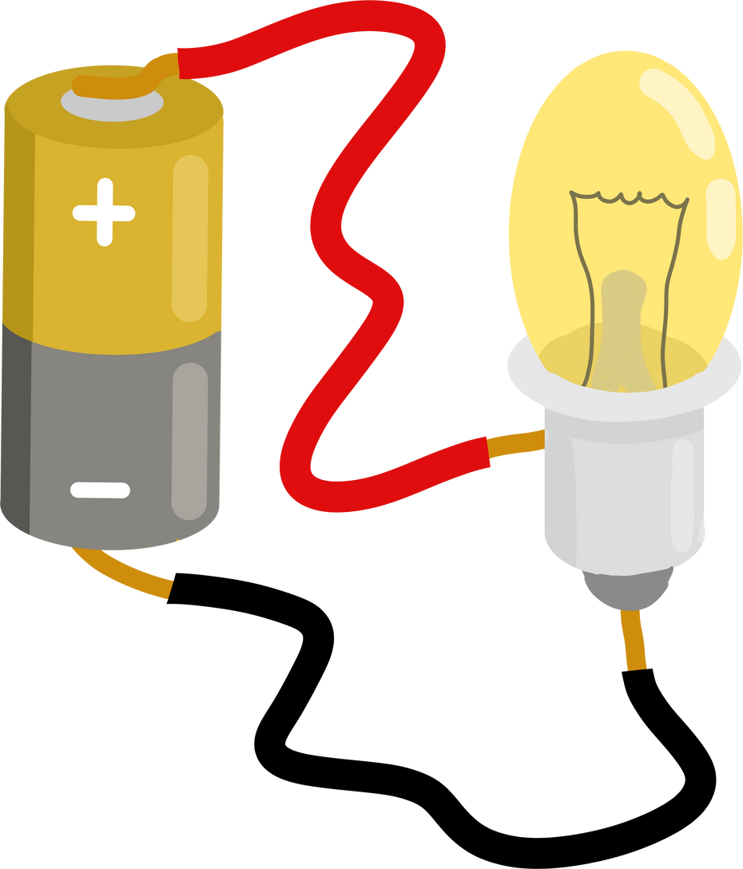

Základní pojmy
  elektrický proud
  napětí
  odpor
  uzavřený obvod

Slide 6
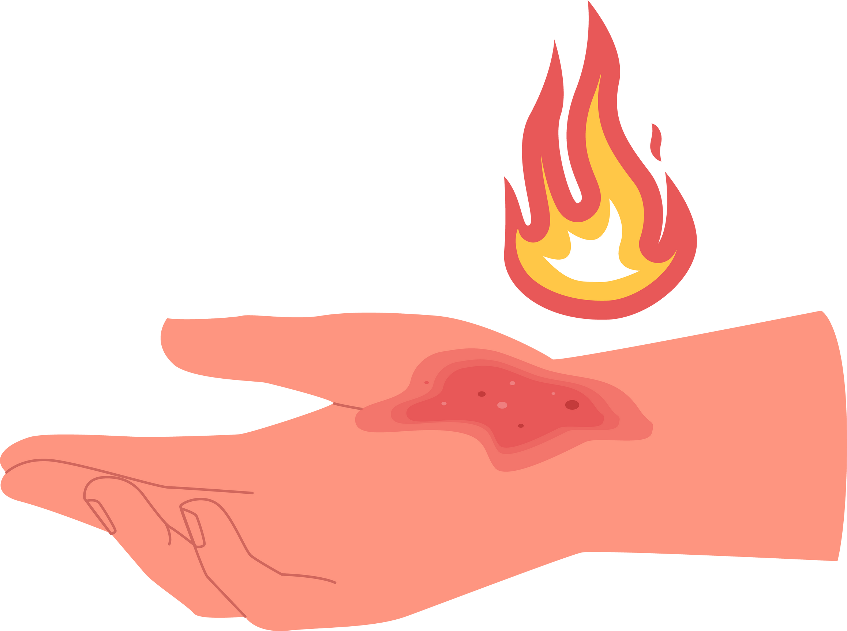
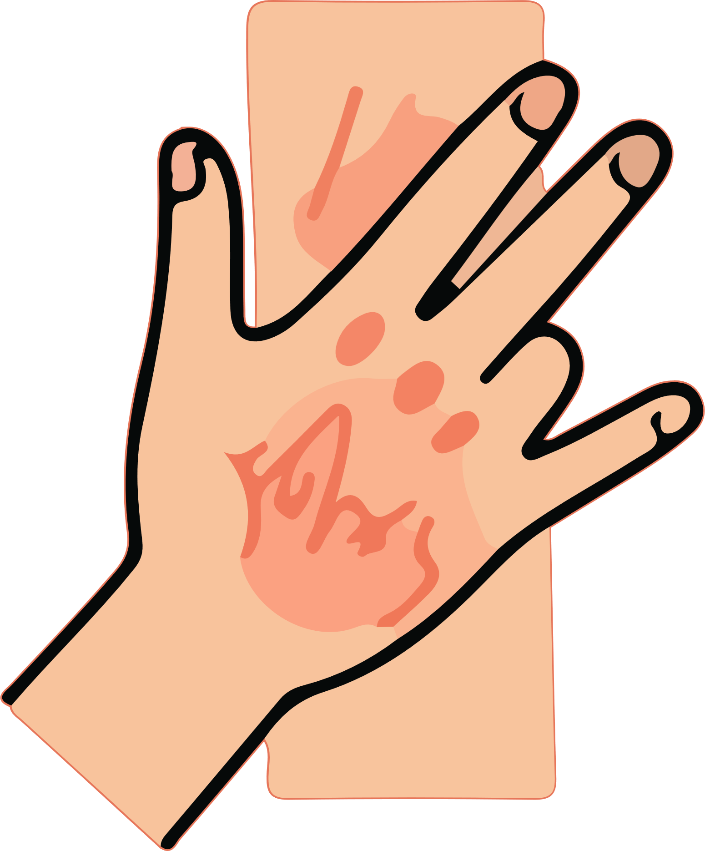
Jak proud působí na lidské tělo
  svalové křeče
  popáleniny
  zástava dechu
  srdeční fibrilace

Slide 7

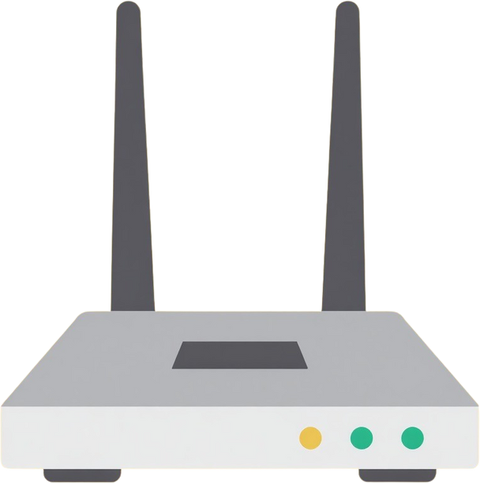
Nebezpečné hodnoty proudu
  30 mA - život ohrožujicí
  50 mA - riziko smrti
  230 V - běžná síť
  400 V - průmysl

Slide 8


Elektrický oblouk
  extrémní teplota
  riziko popálenin
  vznik při zkratu
  nebezpečný i bez dotyku

Slide 9
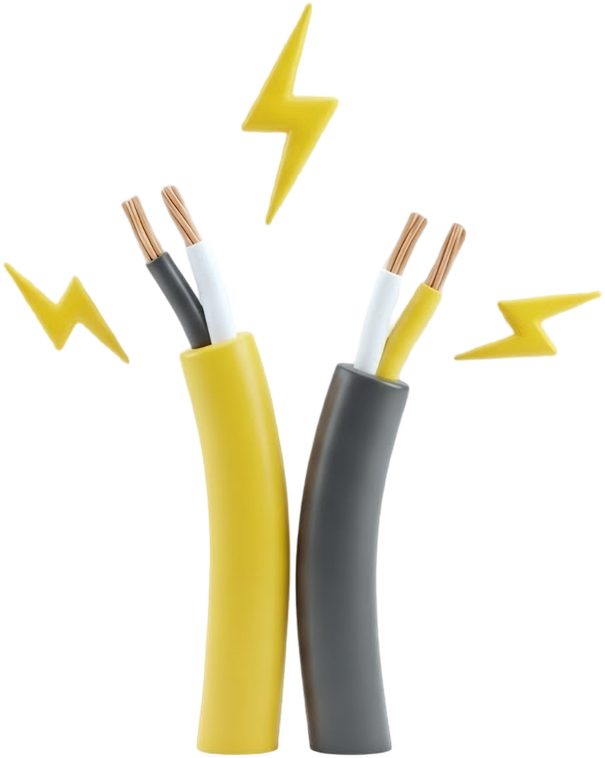
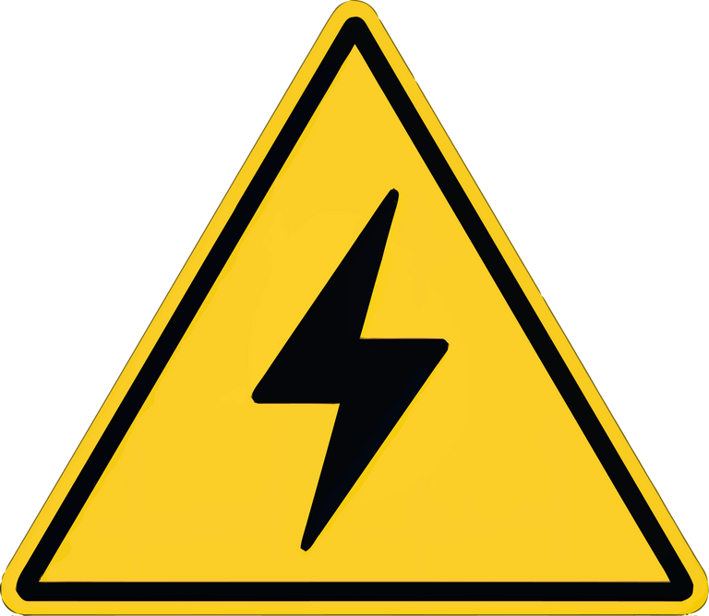
Vedení vysokého napětí
  ochranná vzdálenost
  přeskok proudu
  riziko krokového napětí

Slide 10
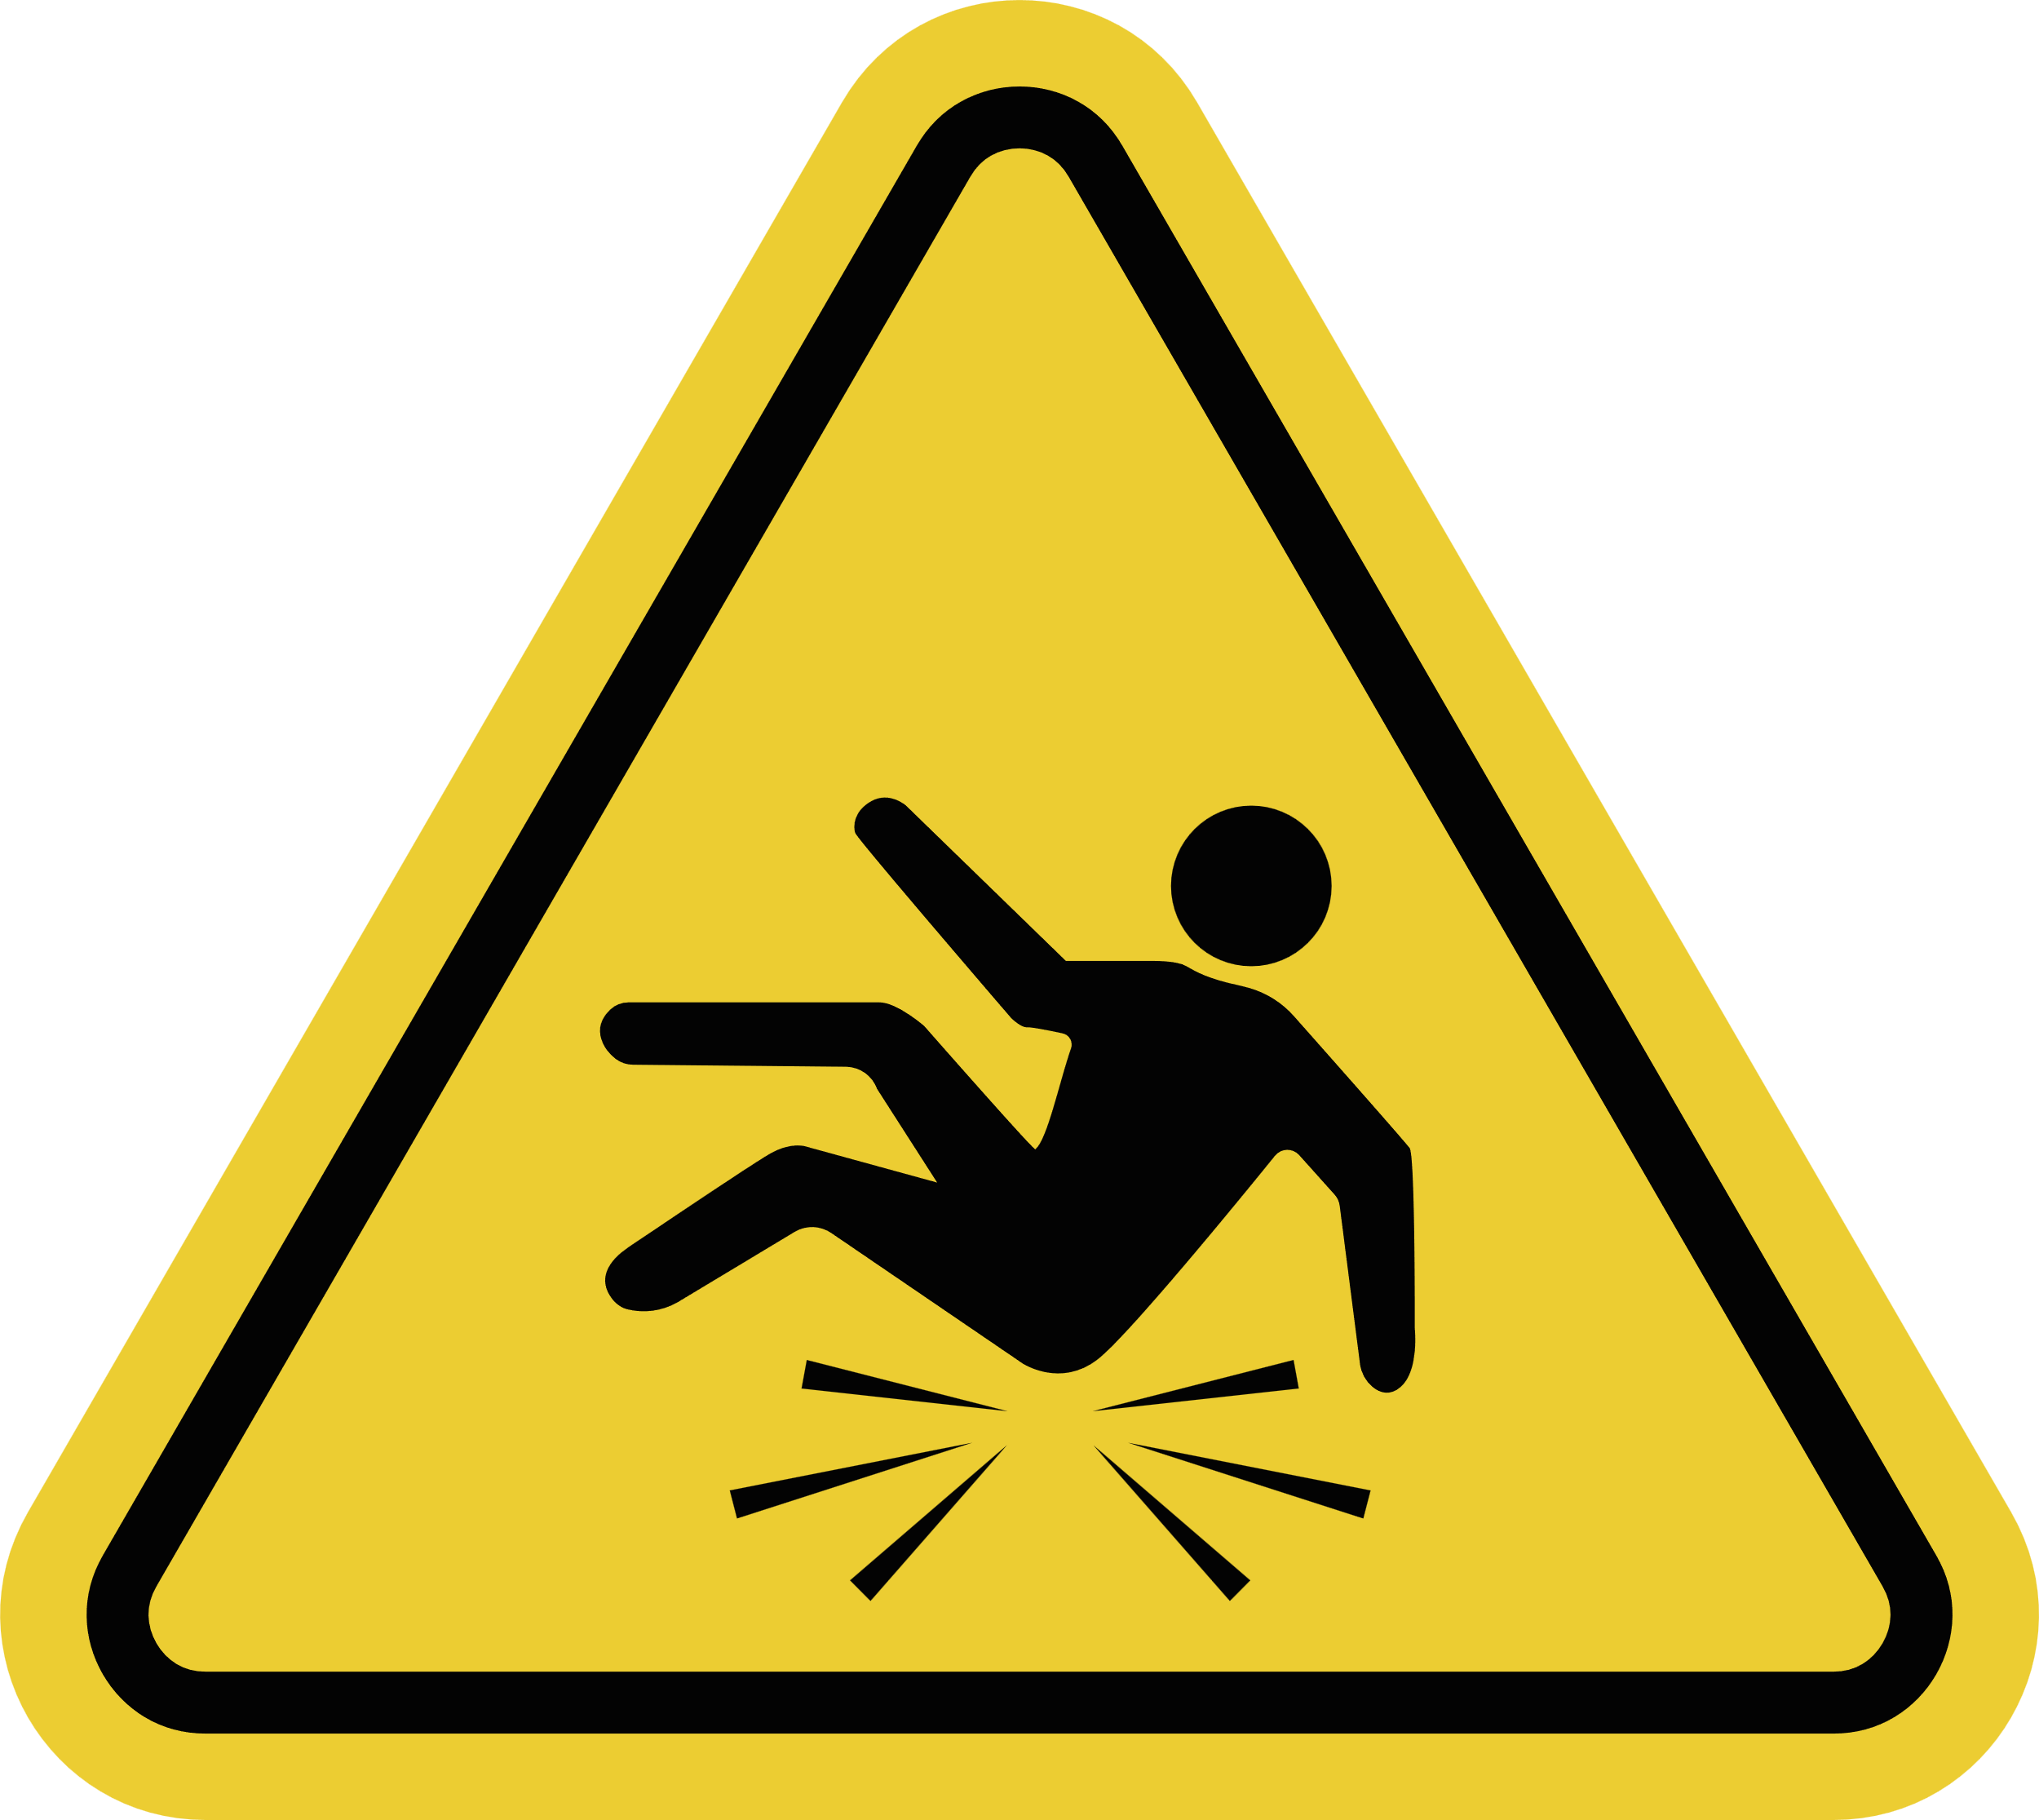

Krokové napětí
  rozdíl napětí mezi nohama
  riziko u spadlých vodičů
  správný pohyb - posun po špičkách

Slide 11


Elektřina při požárech
  skrytý zdroj zapálení
  poškozená izolace
  riziko znovu vznícení

Slide 12


Voda a elektřina
  voda jako vodič
  nebezpečí při hašení
  použití izolačních proudnic

Slide 13

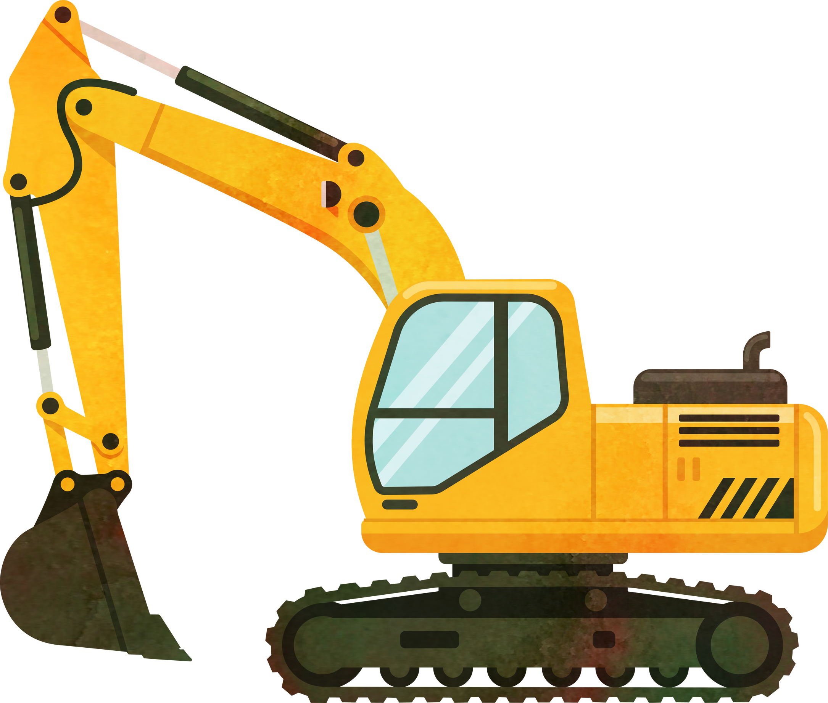
Elektrická zařízení u zásahu
  domácí spotřebiče
  průmyslové stroje
  provizorní zapojení

Slide 14


Fotovoltaika a baterie
  napětí i po odpojení
  akumulátory
  riziko výbuchu a požáru

Slide 15
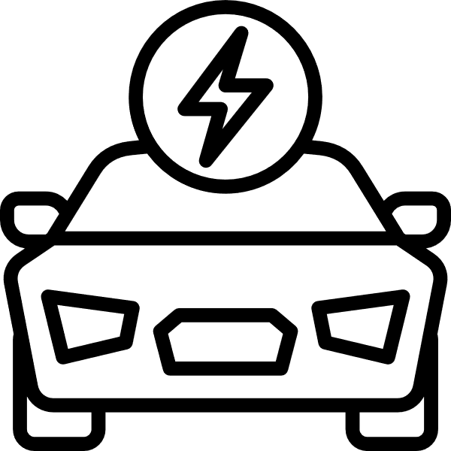
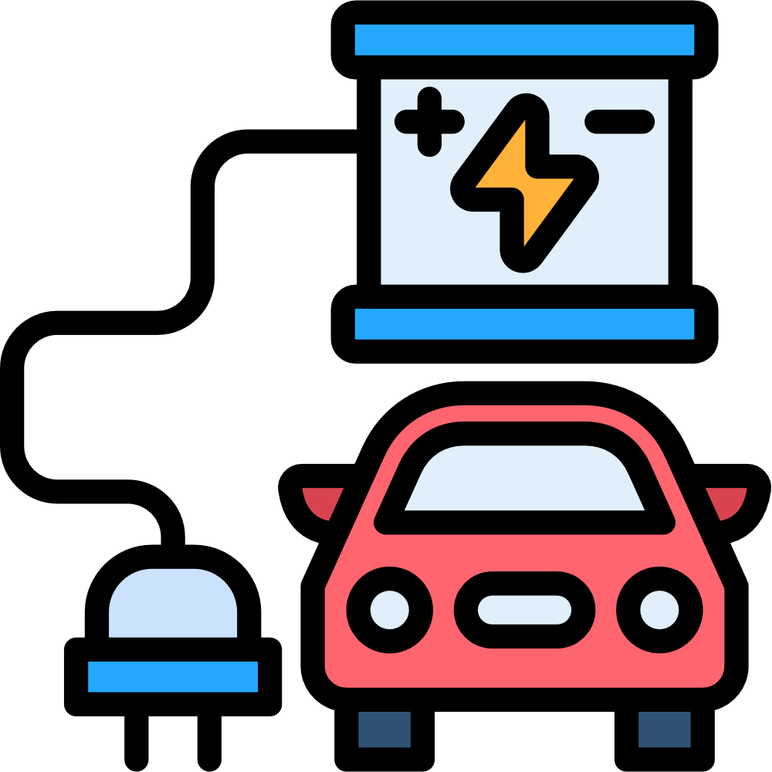
Elektrická vozidla
  vysoké napětí
  tichý chod
  riziko při nehodách

Slide 16


Zásady bezpečného zásahu
  vypnout zdroj
  zajistit místo
  dodržet vzdálenost
  spolupráce s energetiky

Slide 17


Nejčastější chyby
  podcenění rizika
  spěch
  nedostatečná komunikace
  neznalost technologie

Slide 18
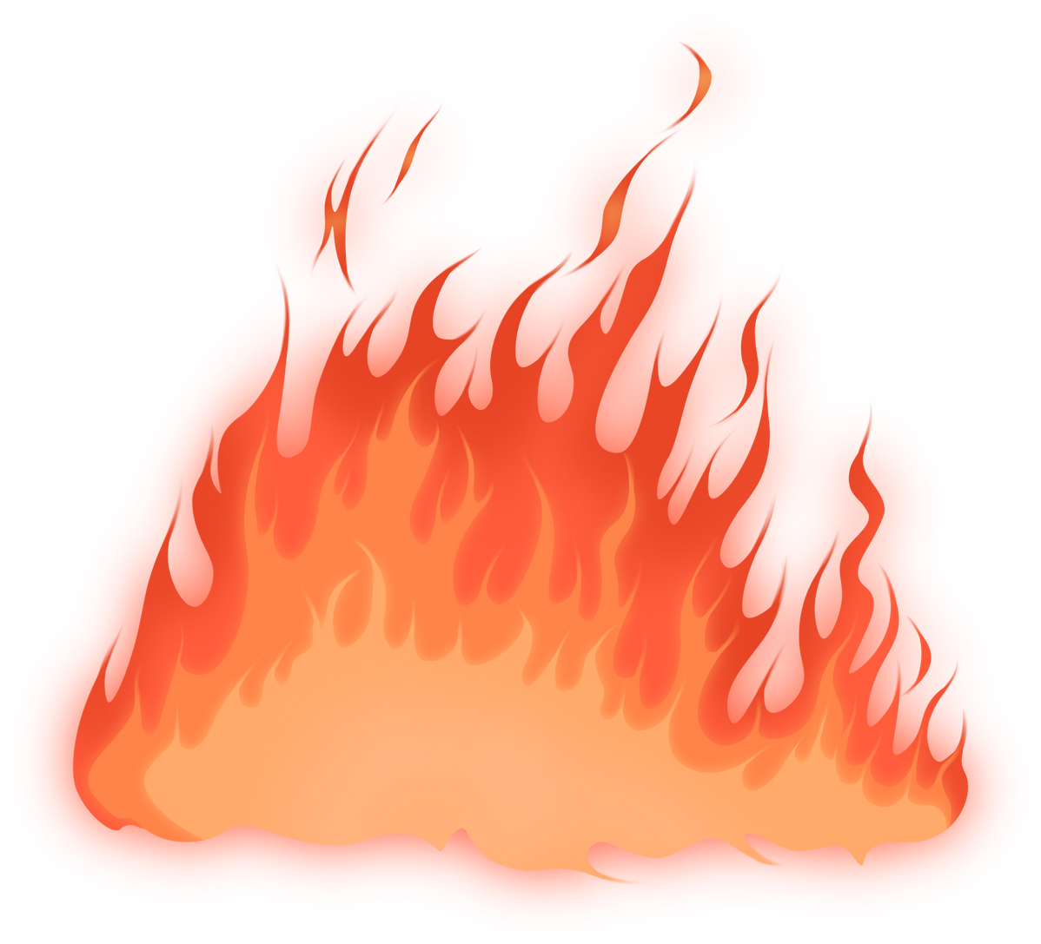

Příklady reálných zásahů
  spadlý vodič
  požár rozvaděče
  úraz elektrickým proudem

Slide 19


Závěr
  elektřina pomáhá, ale zabíjí
  bezpečnost na prvním místě
  vždy myslet o krok dopředu

Slide 20
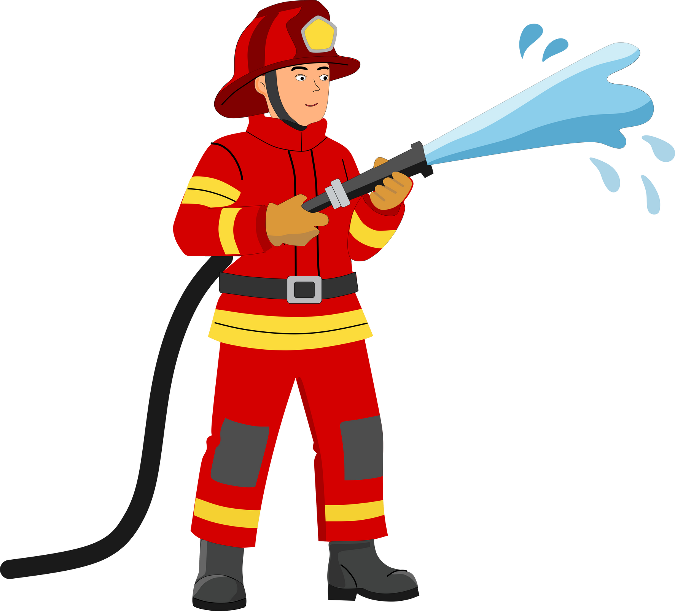
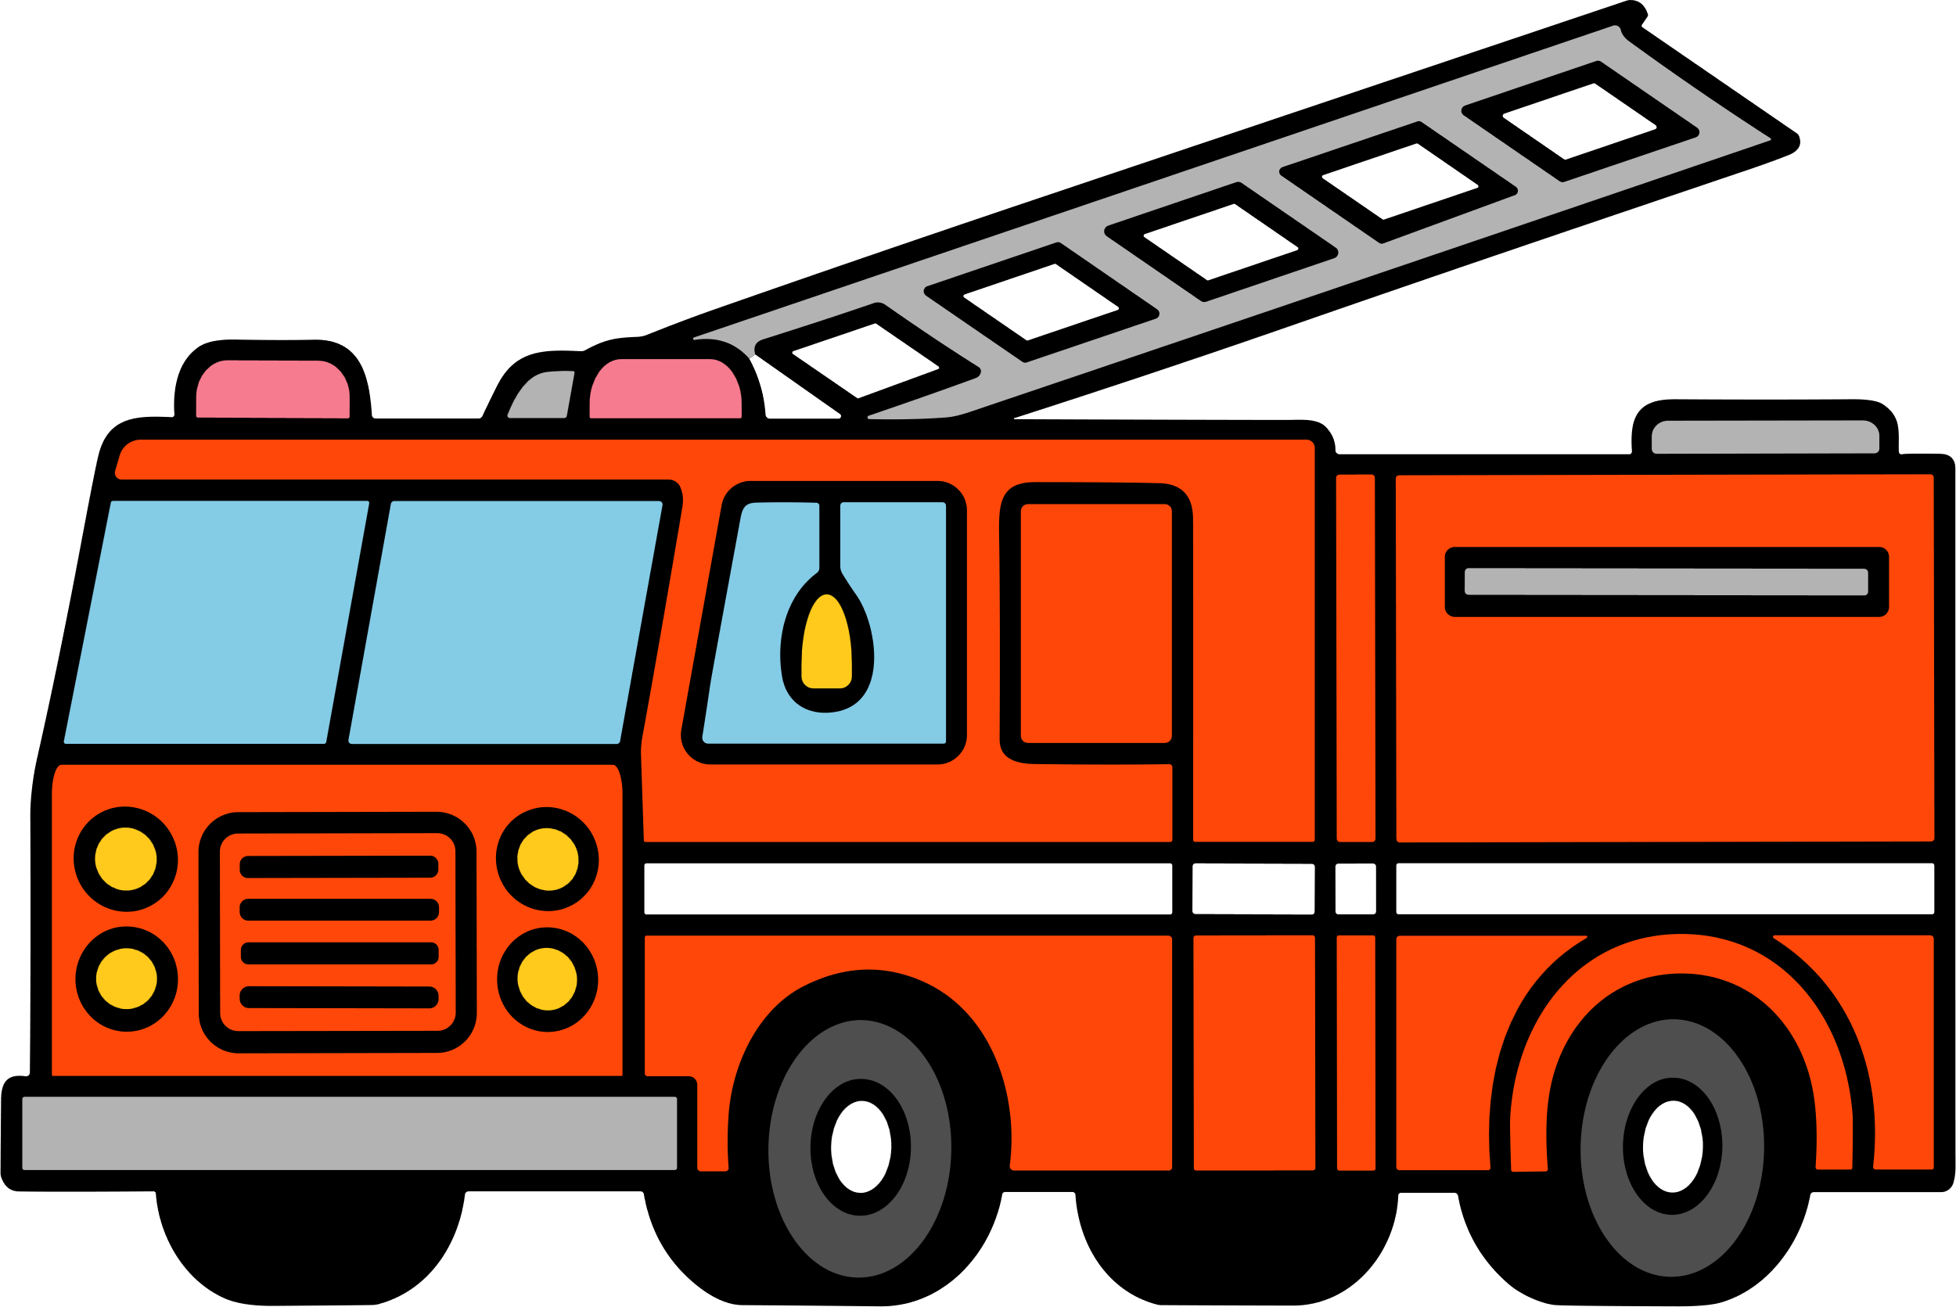
Zdroje
  chatGPT

